Slide 1
Администрирование MySQL
IThub
2021-2022
Лекция 3

Slide 2
Конфигурация MySQL

Slide 3
Запуск, остановка и перезапуск MySQL
Запуск MySQL, если он еще не запущен
sudo systemctl start mysql
sudo systemctl start mariadb - именно для сервера Azure
Остановка MySQL, если ранее был запущен
sudo systemctl stop mysql
sudo systemctl stop mariadb - именно для сервера Azure
Перезапуск MySQL. Например, при изменении файла конфигурации
sudo systemctl restart mysql
sudo systemctl restart mariadb - именно для сервера Azure

Slide 4
Просмотр всех опций MySQL
mysqld --verbose --help
Выводит все опции их описаниями. Если опция не была задана, то ей присваивается значение по умолчанию.
Вывод конкретной/конкретных опций
mysqld --verbose --help | grep "dir"
Команда grep в Linux позволяет отфильтровать поток данных
В данном случае команда стандартный вывод команды mysql подается на стандартный вход команды grep и в нем ищется сочетание букв dir

Slide 5
Примеры параметров MySQL
datadir /var/lib/mysql/
tmpdir /tmp
ssl FALSE
pid-file /var/lib/mysql/db-learning.pid
port 3306
general-log FALSE
general-log-file db-learning.log
slow-query-log FALSE
slow-query-log-file db-learning-slow.log

Slide 6
Просмотр всех параметров MySQL
mysql> SHOW VARIABLES;
> mysqladmin variables
Выводит текущие значения всех параметров, которые фактически используются сервером в данный момент.
mysql> SHOW STATUS;
> mysqladmin extended-status
Выводит статус и статистику

Slide 7
Файл конфигурации
Месторасположение основного файла конфигурация в Linux:
/etc/my.cnf
Рекомендуется разделить файл конфигурации на файлы для серверной части и для клиентской. Они расположены в директории
/etc/my.cnf.d/ - для CentOS (Fedora)
/etc/mysql/ - для Ubuntu (Debian)

Slide 8
Проверка файла конфигурации
mysqld --validate-config
Проверить файл конфигурации
mysqld --defaults-file=./my.cnf-test --validate-config
Проверить не основной файл конфигурации
Делать проверку следует каждый раз, когда вы изменили конфигурацию, чтобы не остановить сервис после перезапуска в случае, если в конфигурации присутствует ошибка

Slide 9
Опции
port = 3306
Порт для подключения к SQL-серверу
datadir = /var/lib/mysql
Директория с файлами базы данных. Часто файлы БД размещают на скорострых дисках или RAID. Вместо этой опции можно использовать символические ссылки. То есть можно примонтировать нужную директорию в директорию MySQL по умолчанию.
tmpdir = /tmp
Директория, где будут размещаться временные файлы. Например, при сортировке или выполнении join

Slide 10
Опции, влияющие на скорость
skip-name-resolve
SQL-сервер не будет пытаться находить имя хоста, который к нему подключается. Будет ограничиваться лишь IP-адресом
max_connections = 128
Максимальное количество подключений к SQL-серверу. Если подключений больше – «Too many connections»

Slide 11
Опции, влияющие на скорость
query_cache_type —параметр, активирующий или деактивирующий службу управления кешем в MySQL. Если в проекте вставляется много данных, то его рекомендуется отключить, установив query_cache_type в 0, т. е. query_cache_type = 0.
Кеширование в MySQL – сохранение результата выборки в оперативную память, чтобы потом быстрее её достать при повторном запросе.
query_cache_size — объем ОЗУ, выделяемого под кеш SQL-запросов. Его рекомендуется отключить для проектов с большим количеством записей, т. е. query_cache_size=0.

Slide 12
Отлавливаем медленные запросы
log-slow-queries=/var/log/mariadb/slow_queries.log
Указываем файл, куда будет записывать медленные запросы
long_query_time=5
Этот параметр определяет, что именно считать медленным запросом. В данном случае, будет считать медленными все запросы, которые выполняются более 5 сек

Slide 13
Просмотр изменений в файле на лету
tail -10 /var/log/mariadb/slow-queries.log
Вывести последние 10 строчек из файла
tail -f /var/log/mariadb/slow-queries.log
Отслеживает последние изменения в файле и их выводит

Slide 14
Оптимизируем запросы
Посмотреть план запроса
EXPLAIN [SQL_NO_CACHE] SQL-запрос
Примеры:
EXPLAIN SELECT * FROM student WHERE name LIKE '%алер%й';
EXPLAIN SELECT SQL_NO_CACHE * FROM student WHERE name LIKE '%алер%й'\G;

Slide 15
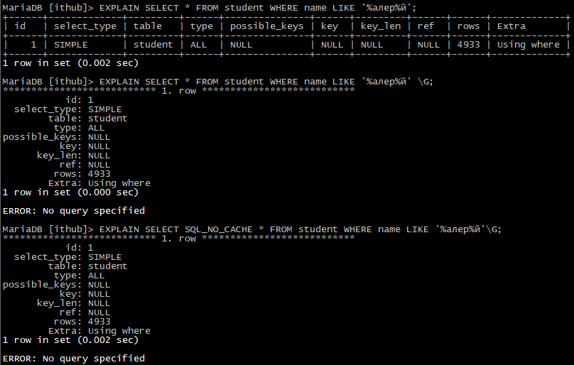

Slide 16
Подключаемся по CLI к другому серверу
Для подключения к локальному серверу:
> mysql -u user -p
Для подключения к другому хосту:
> mysql -h hostname -u user -p
> mysql --host=hostname -u user -p
Позволяет подключиться к БД не на своей локальной машине (Подключение из Azure в dblearning)
mysql --host=185.12.94.106 -u 2p1s10 -p
(Подключение из dblearning в Azure) – не сработает. Нужно настроить firewall
mysql --host=52.236.89.151 -u globalUser -p
globalUser

